Slide 1
Pensionärsråd
2024-05-08
Mark och exploatering
Planeringsavdelningen, Samhällsbyggnad

Slide 2
Agenda
Översiktsplan
Pågående arbete med fördjupade översiktsplaner (FÖP) för Munksund och Bergsviken
Aktuella projekt på Planeringsavdelningen

Slide 3
Översiktsplanering och
Fördjupade översiktsplaner
Munksund och Bergsviken

Slide 4
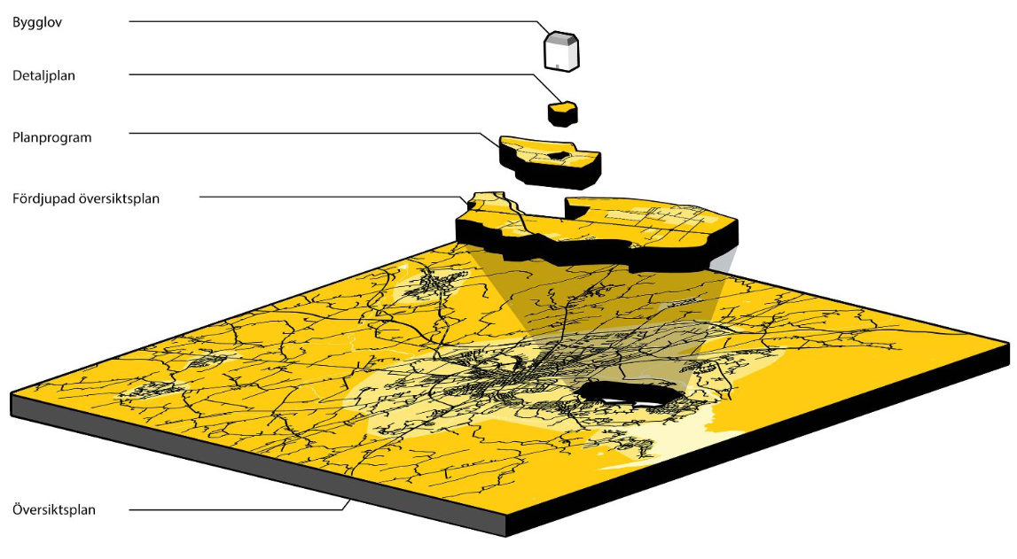
Översiktsplan (ÖP)
Kommunövergripande översiktsplan
Strategisk och långsiktig
Mark- och vattenanvändning och den byggda miljön
Stöd för efterföljande beslut
Stöd vid prioriteringar
Vägledande, ej juridiskt bindande
Notes:
Alla kommuner ska ha en kommunövergripande översiktsplan.
Den ska visa den strategiska och långsiktiga planeringen för hur mark- och vattenområden och den redan byggda miljön ska användas, utvecklas och bevaras.
Den ger stöd för efterföljande planering och beslut, t ex vid detaljplaner och bygglov.
Vägledande men inte juridiskt bindande.

Slide 5


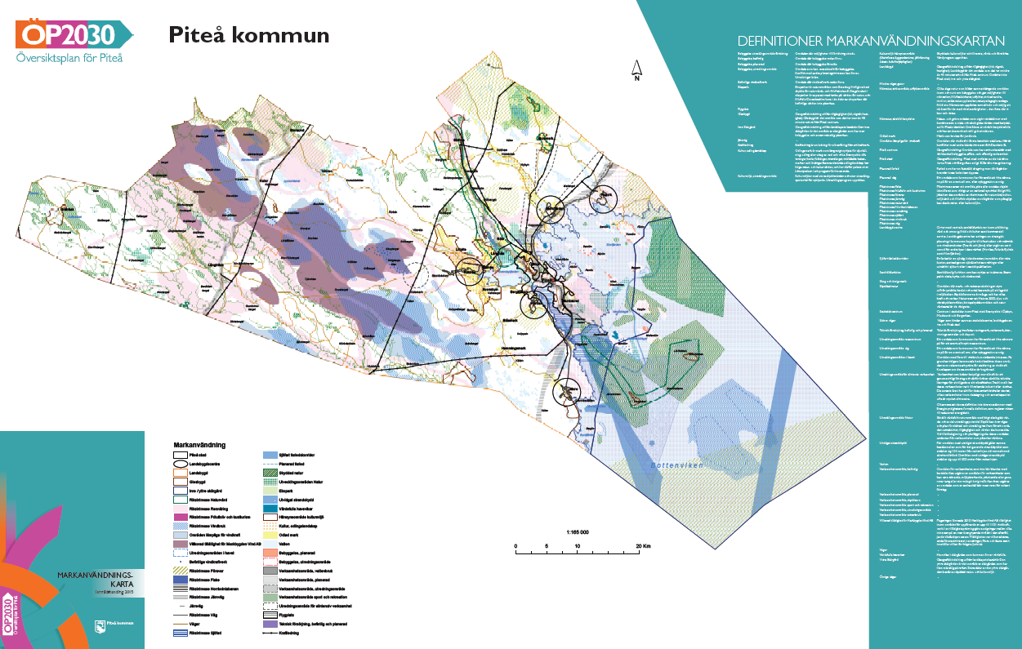


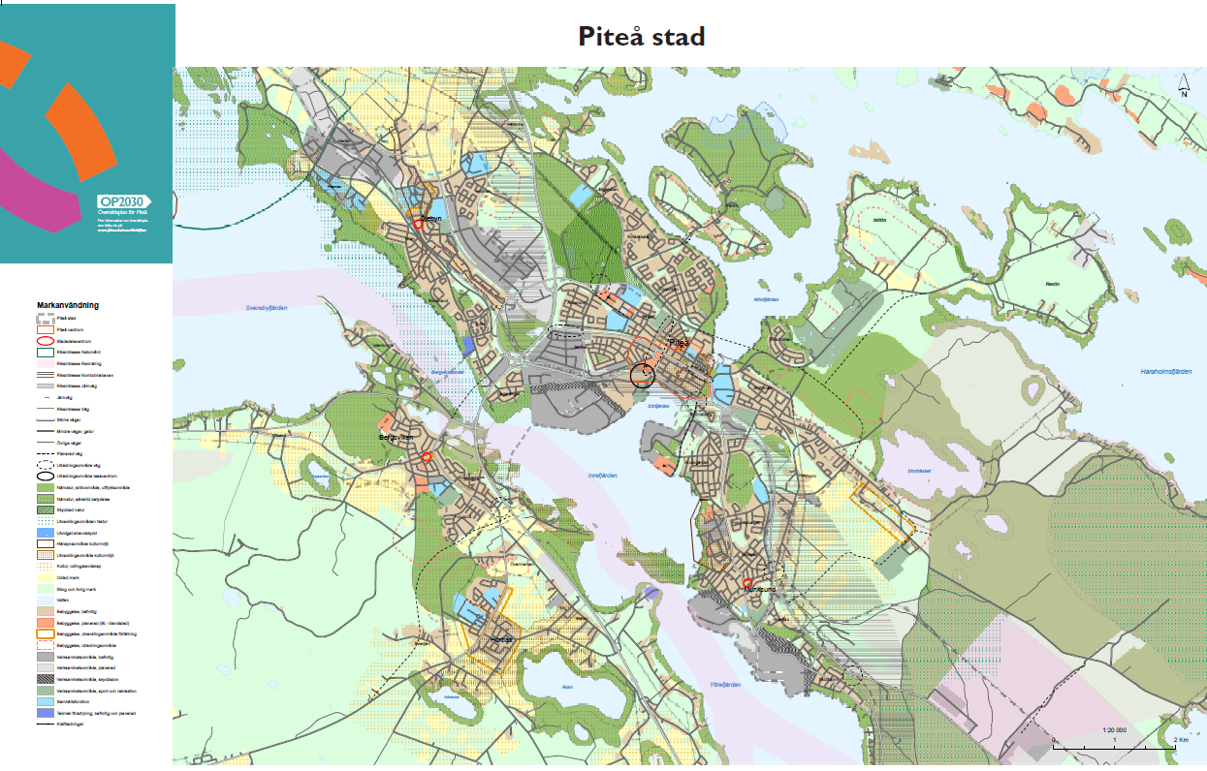
ÖP 2030
Notes:
Piteå kommuns översiktsplan ÖP 2030 antogs 2016.
Består av dessa dokument.
Mark- och vattenanvändningskartan är en stor del av ÖP det som vi planerare använder främst som stöd i efterföljande arbete.
Likaså utgör strategierna i ÖP riktlinjer för hur kommunen ska arbete i olika frågor och områden.

Slide 6
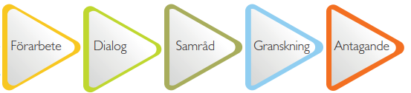
Fördjupad översiktsplan (FÖP)
En geografisk avgränsad yta med högre detaljeringsgrad än ÖP
3 stadsdelscentra – Munksund och Bergsviken (och Öjebyn, under antagande KF)
Tidplan:
Här
är vi nu
Q3 2024
Q2 2025
Notes:
Nulägesbeskrivningar
Dialog – digital karta för synpunkter, enkät barn, enkät näringsliv, förening, SCA, samebyn, TRV.
Fototävling pågår
Parallellt pågår arbete med samrådsförslag – dokument och karta

Slide 7
Organisation
Beställare, uppdragsgivare
Kommunledningsförvaltningen
Styrgrupp
Kommunens ledningsgrupp
Politisk referensgrupp
Kommunstyrelsens arbets- och personalutskott
Projektgrupp
Tjänstepersoner från förvaltningarna:
Samhällsbyggnad
Kommunledningsförvaltningen
Kultur, park och fritid
Fastighets- och serviceförvaltningen
Socialtjänsten
Utbildningsförvaltningen

Slide 8

FÖP Munksund
Målsättning
Syftet med den fördjupade översiktsplanen för Munksund är att miljöer ska utformas för att främja mänskliga möten. Den tätortsnära naturen och vattnet, som utgör en styrka för stadsdelen, ska utvecklas och bevaras. Planen ska motverka barriäreffekter genom att länka samman Munksund och omlandet med goda gång- och cykelmöjligheter och grönstrukturer. Nya bostäder ska integreras med befintlig bebyggelse genom förtätning.
  Utveckla mötesplatser
  Bevara och utveckla naturen och vattnet
  Motverka barriärer
  Skapa bostäder genom förtätning
Notes:
Nulägesbeskrivningar och utvecklingsinriktningar har lett fram till mål.
Kopplar an till kommunens övergripande mål.

Slide 10
FÖP Bergsviken
Målsättning
Syftet med den fördjupade översiktsplanen för Bergsviken är att utveckla fler bostäder genom att möjliggöra nya bostadsområden. Planen ska ge förutsättningar för att trygga och attraktiva mötesplatser skapas samt att viktiga natur- och rekreationsområden utvecklas och bevaras. De gröna miljöerna i Bergsviken är viktiga platser för aktivitet, möten, lek, motion och avkoppling.
  Skapa fler bostäder genom nya bostadsområden
  Skapa trygga och attraktiva mötesplatser
  Utveckla och bevara natur- och rekreationsområden

Slide 12
Andra pågående projekt
Planeringsavdelningen

Slide 13
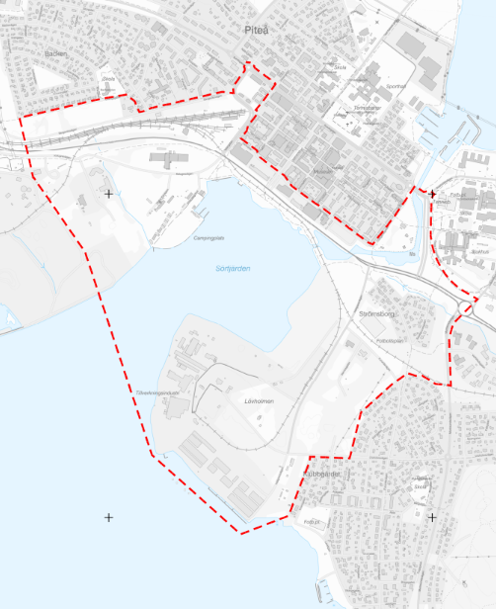
Sörfjärden
Arbete med planprogram pågår
Ambitioner på tillskapande av upp till 1 000 nya bostäder
NBB och resecentrum
Notes:
Kommunen arbetar med ett planprogram med målet att tydliggöra hur Piteå kommun vill att området ska utvecklas och förvaltas. För området finns höga ambitioner på tillskapande av upp till 1000 nya bostäder.

Slide 14

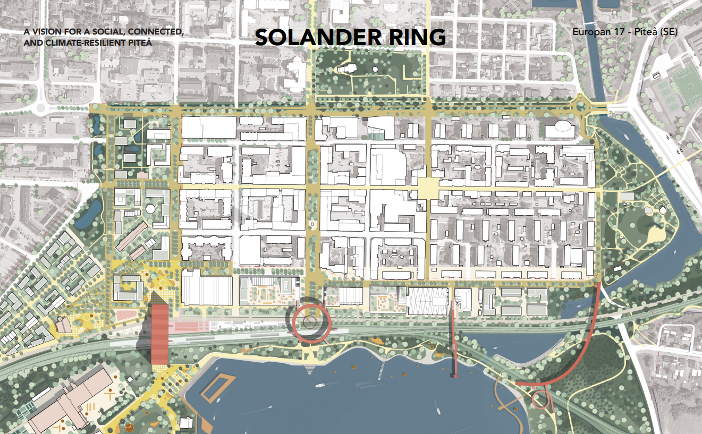
Sörfjärden
Europan 17 Arkitekttävling
  Piteå kommun och Trafikverket deltog i tävlingen tillsammans
  1:a pris tilldelades Solander Ring
  Vinnarna kommer att användas i framtagandet av planprogrammet men förslaget kommer att revideras
Pågående arbete
  Olika scenarios
  Samråd juni 2023
Notes:
Det finns framtaget ett antal scenarion med schematiska ritningar med text som visar olika varianter av placering av resecentrum, vad det innebär och vilka konsekvenserna blir om järnvägen och Timmerleden hanteras på olika sätt och hur passager över/under skulle se ut för att klara lutningar osv. Målsättningen är att det under maj månad enbart finns ett scenario kvar som blir det som kommunen går vidare med i planprogrammet.

Slide 15
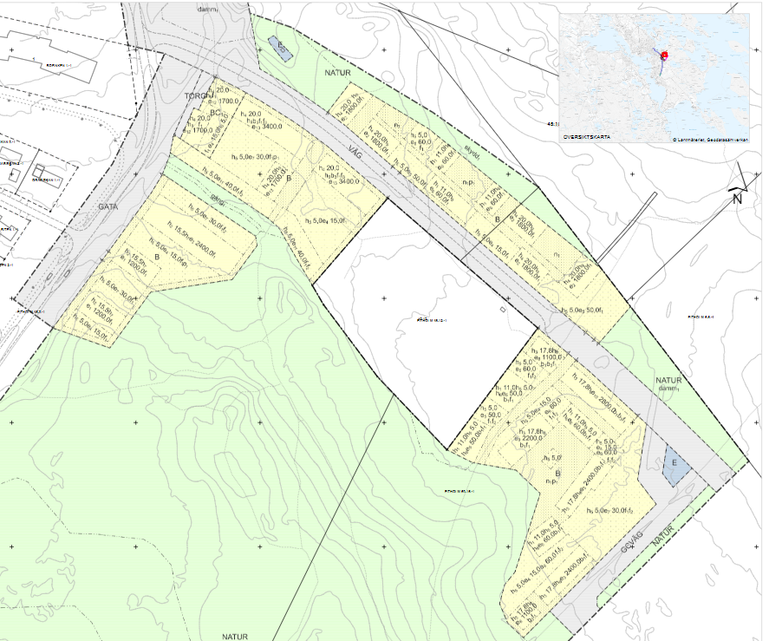
Stadsutveckling Öster - Strömnäsbacken etapp 2
A: BD Bygg (ca 130 st hyresrätter)
B: Svea fastigheter (Samhällsbyggnadsbolaget) / Eljest (ca 120 st hyresrätter/äganderätter)
C: GretaBo (ca 150 st bostadsrätter/hyresrätter)
D: PiteBo (ca 45 hyresrätter)
SÄBO: Skogsgården (äldreboende) 80 lägenheter. Pågår
Totalt ca 520 bostäder
(445 bostäder + 80 platser på SÄBO)
Detaljplanen godkändes i SBN 2024-03-19
Kommunfullmäktige 2024-05-27.
A
130
B
120
D
45
SÄBO
80
C
150

Slide 16
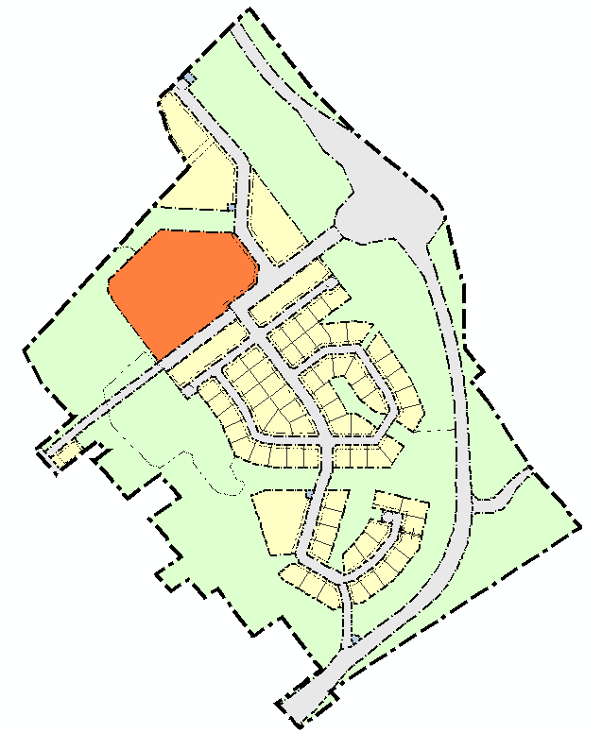
Stadsutveckling Öster –
Pitholmshöjden
Ca 35-40 lgh + möjlighet till verksamheter villor
Ca 12 radhus
Ca 40-50 lgh
Skola och idrottshall
Ca 16 radhus
Skola och idrottshall
Ca 200 st bostäder i olika former:
  Ca 68 st villor
  Ca 75-90 st lägenheter i flerbostadshus
  Ca 40 st radhus (möjligt också för par-, kedjehus eller flerbostadshus i mindre skala)
Detaljplanen godkändes i SBN 2024-02-21.
Kommunfullmäktige 2024-05-27.
Ca 16 radhus
Ca 29 villor
Ca 20 villor
1 villa
Ca 18 villor
Notes:
Värt att nämna, BUN äskat medel för skola:
Skola utredning/projektering 2026-2027
Skola byggnation 2028-2030

Slide 17
Tidplan, Strömnäsbacken och Pitholmshöjden
Tidplanen förutsätter att äskade medel erhålls samt att detaljplanerna antas
Detaljplan Strömnäsbacken etapp 2 antagande KF 27/5
Färdigställande infartsväg /etapp 0 Svartuddsvägen 2023–2024
Byggstart bostäder Strömnäsbacken etapp 2 Möjlig 2024
Detaljplan Pitholmshöjden antagande KF 27/5
Byggnation Svartuddsvägen 2024–2025
Byggnation gata villakvarter etapp 1 Pitholmshöjden 2024-2025
Släppa tomter i villakö 2025
Byggnation radhus/flerfamiljshus Möjlig 2025
Byggnation gata villakvarter etapp 2 Pitholmshöjden 2025
Färdigställande korsning Nötövägen/Svartuddsvägen 2026
Skola utredning/projektering 2026-2027
Skola byggnation 2028-2030
Notes:
BUN äskat medel för ny skola

Slide 18
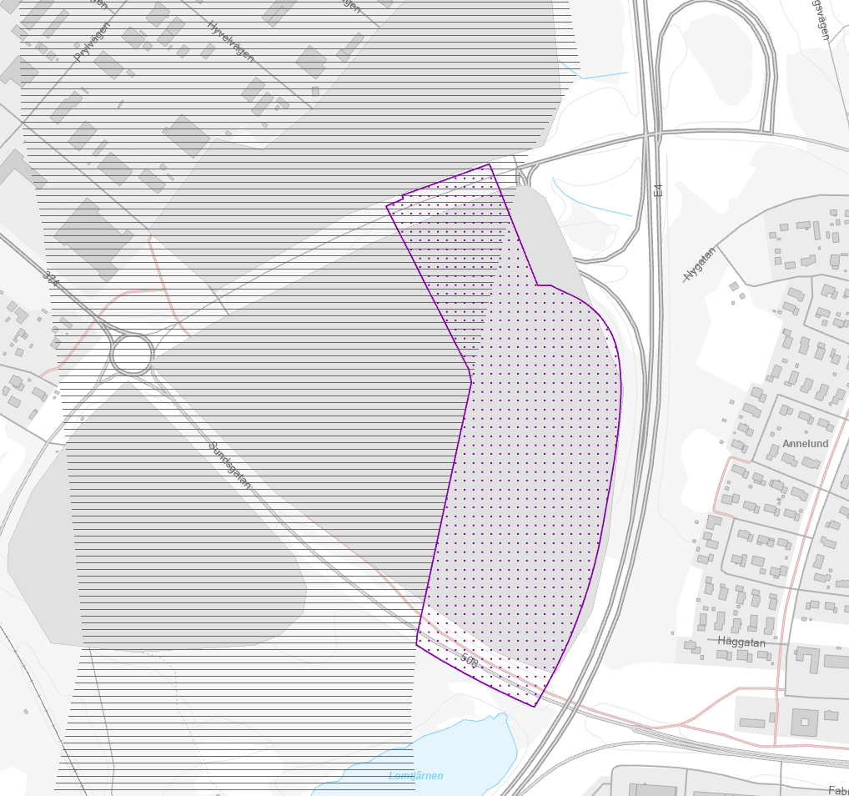
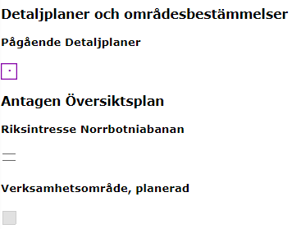
Lomtjärn Norra
Utpekat som verksamhetsområde i ÖP, begränsas idag delvis av NBB-korridoren
Detaljplanearbete pågår för att utreda möjligheterna för ett externhandelsområde
  Utredningar pågår
  Samråd planeras till Q3 2024
  DP väntas tidigast antas Q2 2025

Slide 19
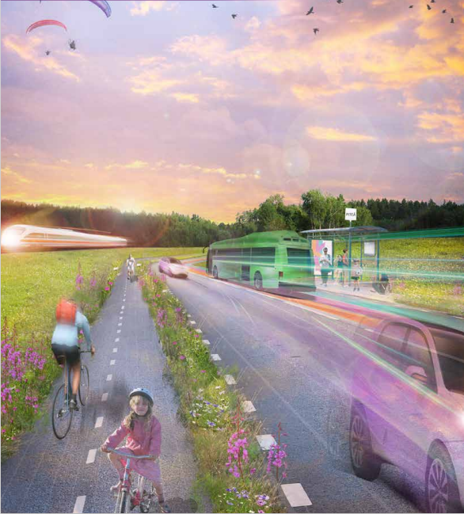
Fördjupade översiktsplaner (FÖP) inom kommunen
FÖP Bergsviken och Munksund
FÖP Öjebyn
  Målsättning antagande KF maj 2024
FÖP Norrfjärden
  Stationsplats NBB - tillägg nuvarande FÖP
  Samråd avslutat
Trafikstrategi
  Samråd Q2-Q3 2025
Vindbruksplan
  Samråd avslutat

Slide 20
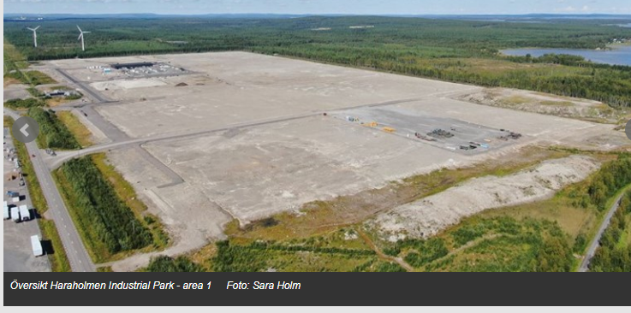
Haraholmens verksamhetsområde
Utredningar pågår, plats för fler verksamheter finns

Slide 21
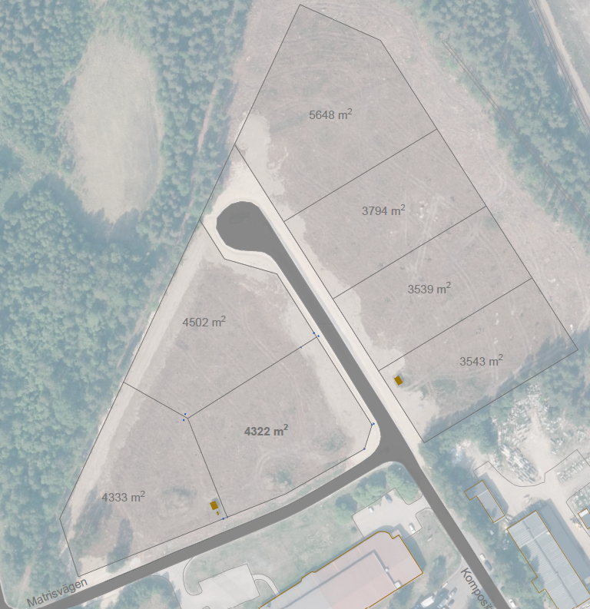
Hamnvikens verksamhetsområde
Ett verksamhetsområde som ska ta hänsyn till kulturmiljön i området, Hamenvikens badplats samt sekundärt vattenskyddsområde.
Här söker vi exploatörer som kan ha anknytning till kompositbyn eller verksamhet som ej är störande, och ren verksamhet
Finns 7 tomter lediga

Slide 22
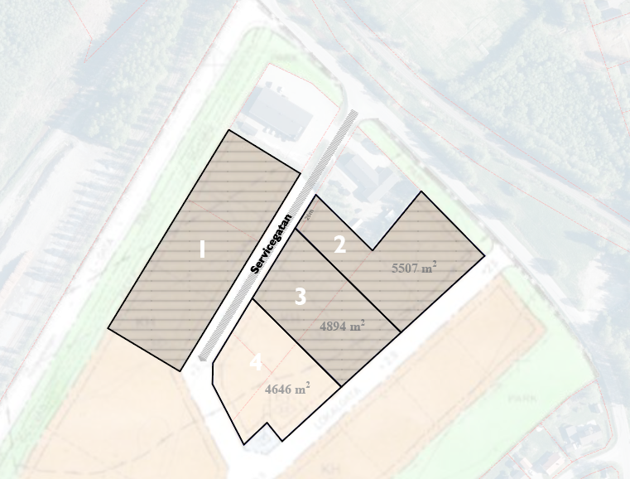
Hallgrens verksamhetsområde
Kontor/handel/förrådslokal
3 bygglov beviljade.
Byggnation av lokalgata planeras 2024

Slide 23
Övriga planärenden på gång
Planbesked SBN
  Nördfjärden, Piteå kommun
  Rättspsyk Öjebyn, Regionen
  Vattenverket Öjebyn, Pireva

Slide 24
Tack!
Frågor? Fråga!
Elin Lundgren, samhällsutvecklare
Sara Bergwall, samhällsutvecklare

